Slide 1

Water en energie in beeld
Inleiding in water en energie bij je thuis
Les 2 Productie van elektriciteit

Slide 2

Opzet les
Terugblik vorige les
Introductie Elektriciteit bij je thuis (10 minuten)
Documentaire: Energie in overvloed (12 minuten)
Afronding

Slide 3


Wat is Energie?
Energie wordt wel aangeduid als de mogelijkheid om arbeid te verrichten,
of ruimer: de mogelijkheid om een verandering te bewerkstelligen
De totale energie van een systeem is de optelsom van alle energieën, namelijk; thermische, mechanische, kinetische, potentiële, elektrische, magnetische, chemische en nucleaire energie.
Wet van behoud van energie: totale hoeveelheid energie in een geïsoleerd systeem blijft te allen tijde constant. Energie kan worden omgezet van de ene in de andere vorm

Slide 4
Verklaring elektrische verschijnselen
+ deeltjes
- deeltjes
Aantrekkende krachten
Afstotende krachten

Slide 5
Lading, Spanning en Stroom
Elektrische lading: tekort/teveel aan één van de twee soorten elektrisch geladen deeltjes (+ ionen of vrije elektronen)
Elektrische spanning (druk): veroorzaakt door de elektronische krachten die elektrische ladingen op elkaar uitoefenen. (eenheid volt V)
Elektrische stroom: is een stroom van lading die ontstaat als je een plaats van hoge spanning (+ pool) verbindt met een plaats van lage spanning (- pool) (eenheid ampère A)

Slide 6

Doel
Aan het einde van deze les:
  Je weet hoe energie wordt opgewekt.
  Je kunt een aantal actuele toekomstige actuele ontwikkelingen benoemen.

Slide 7
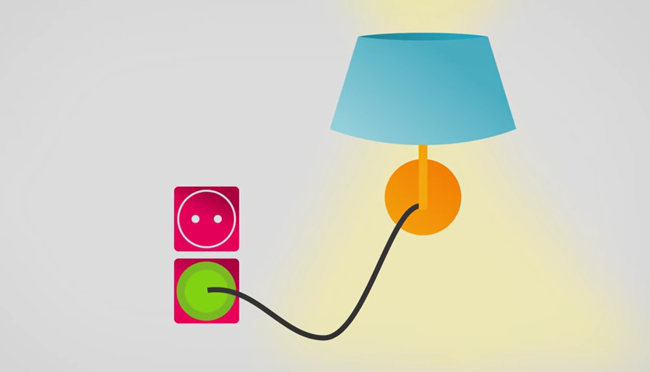
Waar komt stroom vandaan?

Slide 8

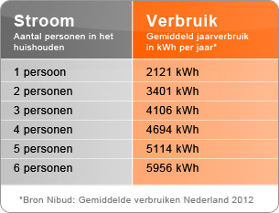
Gemiddeld stroomverbruik in Nederland

Slide 9
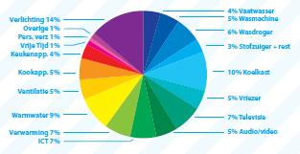
Aandeel apparatuur verbruik thuis

Slide 10
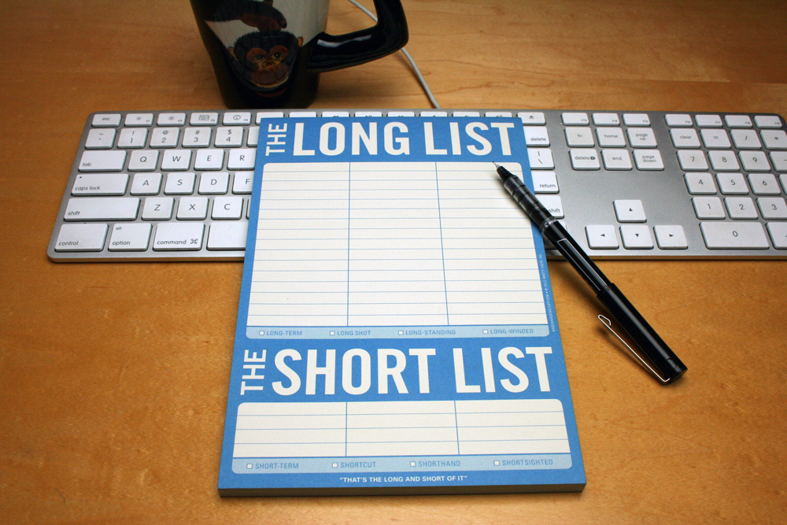
Waar is stroomverbruik van afhankelijk?

Slide 11
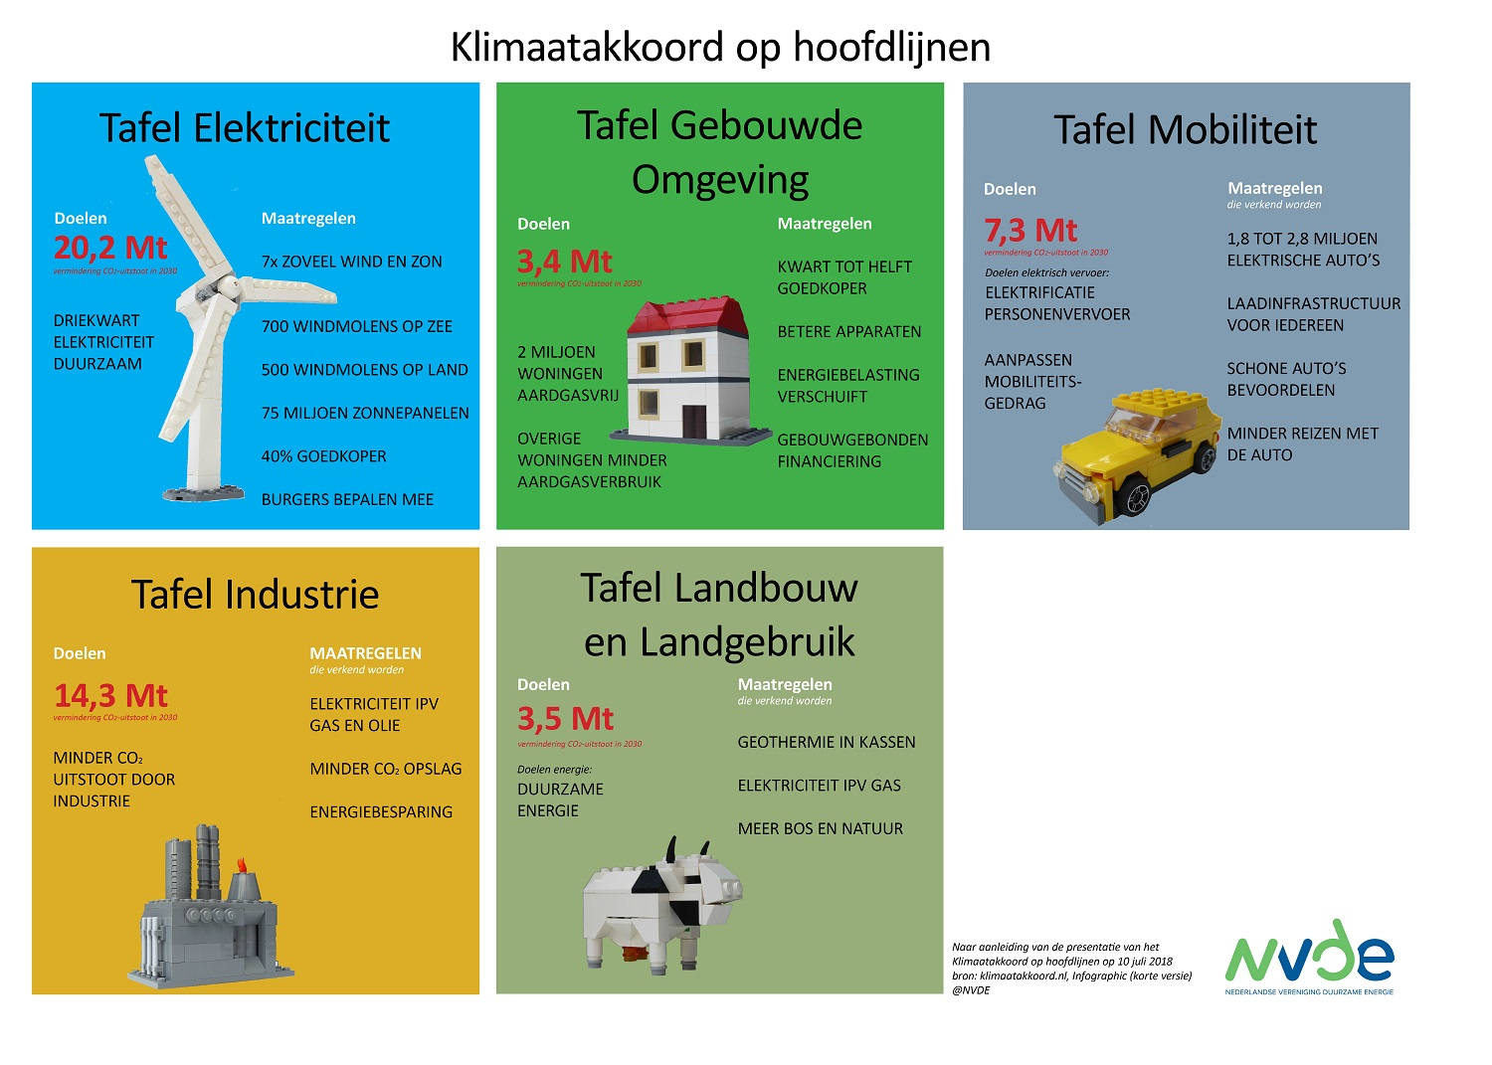

Slide 12
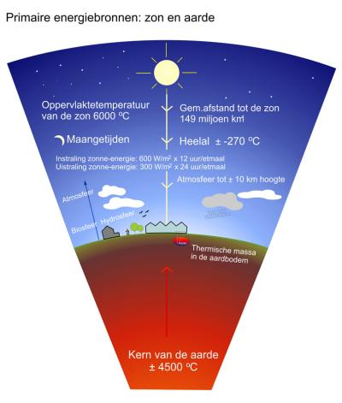
Bekijk: Energie in overvloed

Slide 13

Opdracht:
Bespreek in tweetallen de documentaire en koppel dat aan het klimaatakkoord in Nederland
Wat vind je van het klimaatakkoord en waarom?

